Slide 1
ÚKOLY
Napište zápis do sešitu z následující prezentace, která navazuje na předchozí téma složení krve. Ještě doděláme krevní tělíska (krevní destičky) a poté se budeme zabývat krevními skupinami a jen se zmíníme o zbylých tělních tekutinách (tkáňový mok a míza). Obrázky kreslit nemusíte.
Odpovězte na otázky na konci prezentace, které se týkají probrané látky z prezentace.
Úkoly posílejte nejpozději do pátku 19. 2. do 17:00 na email chmelova@1zskadan.cz
Mějte se hezky! ☺

Slide 2
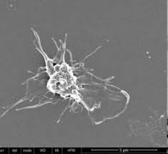
Složení krve
Krevní destičky – části buněk nepravidelného tvaru bez jader
Zásadní význam při srážení krve a zastavení krvácení
Asi 150 až 350 tisíc v 1 mm3 krve

Slide 3
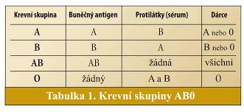
Krevní skupiny
Rozlišujeme čtyři základní krevní skupiny: (podle reakcí látek v č. k. a kr. plazmě)
A, B, AB a 0
Určení krevní skupiny je důležité, má-li dojít k převodu krve (transfuzi)
Na objevení krevních skupin se také podílel český lékař Jan Jánský

Slide 4
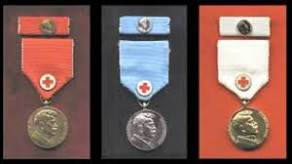
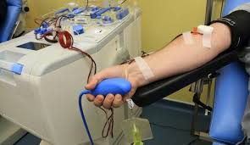
Krevní transfuze
Při větších ztrátách krve lze ztracenou krev nahradit krví stejné krevní skupiny
Lékař provádí křížovou zkoušku – zjišťuje se, zda sérum příjemce neshlukuje krvinky dárce a naopak (ohrožení života příjemce)
Dárcem může být každý zdravý člověk starší 18 let
Dárcovství krve je projevem lidskosti a ušlechtilosti člověka, darování krve často zachraňuje životy

Slide 5
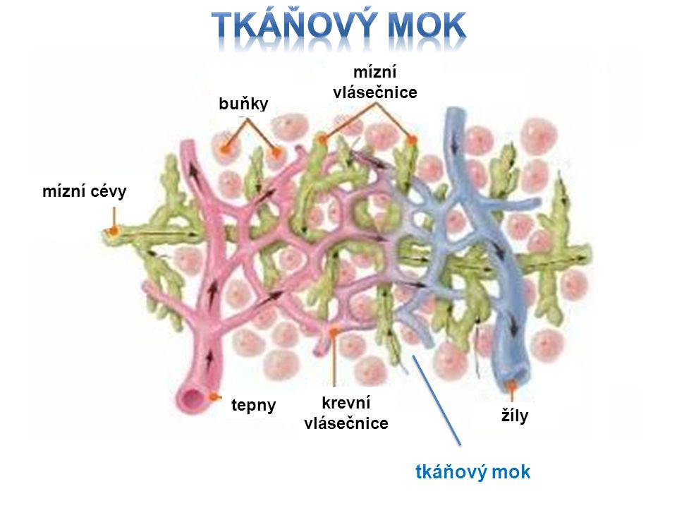
2. TKÁŇOVÝ MOK
Tvoří životní prostředí všech tkáňových buněk
Zprostředkovává látkovou výměnu mezi tkáněmi, krví a mízou
Od krve tkáňový mok oddělují stěny cév, mohou se však vzájemně doplňovat
Tkáňový mok vzniká z krevní plazmy, od plazmy se liší tím, že neobsahuje bílkoviny

Slide 6
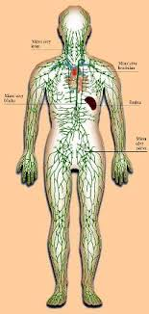
3. MÍZA
Nažloutlá kapalina vznikající z tkáňového moku
Pohyb mízy zajišťuje mízní soustava, která odvádí mízu zpět do krve

Slide 7
OTÁZKY
Jakou funkci mají krevní destičky?
Jaké známe krevní skupiny?
Jak se jmenoval český lékař, který přispěl k objevení krevních skupin?
V jakém věku může člověk poprvé darovat krev?
Kde vzniká tkáňový mok?
Z čeho vzniká míza?

